Slide 1
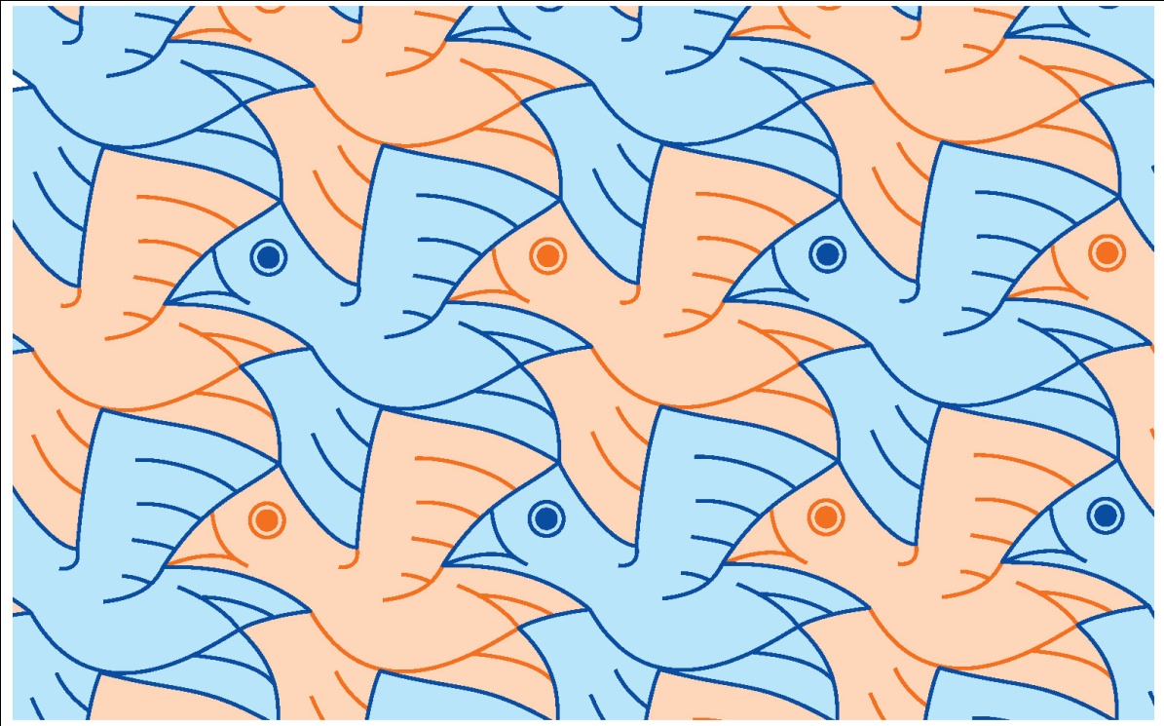
Reflexão, rotação e translação • Noção e propriedades da reflexão, da rotação e da translação
GEOMETRIA
ISOMETRIAS

Slide 2
ISOMETRIAS Reflexão, rotação e translação
GEOMETRIA
Noção e propriedades da reflexão, da rotação e da translação
Enquadramento curricular
Ideias-chave
Tarefas a explorar e sugestões de exploração
Síntese de ideias a reter
Praticando…
Explorar na rede

Slide 3
Enquadramento Curricular
ISOMETRIAS Reflexão, rotação e translação
GEOMETRIA
“As isometrias, que começam a ser abordadas no 1.º ciclo e utilizadas no estudo dos frisos, são aprofundadas no 2.º ciclo, especialmente a reflexão e a rotação.”
Pretende-se ao longo deste ciclo, “desenvolver nos alunos o sentido espacial, com ênfase na visualização (…) bem como a utilização destes conhecimentos e capacidades na resolução de problemas em contextos diversos.”
Programa de Matemática para o Ensino Básico (2007)

Slide 4
Enquadramento Curricular
ISOMETRIAS Reflexão, rotação e translação
GEOMETRIA
“As isometrias permitem desenvolver nos alunos o conceito de congruência (figuras congruentes relacionam-se entre si através de reflexões, rotações, translações ou reflexões deslizantes).
Este tipo de transformação permite a exploração, construção e classificação de frisos e rosáceas.”
Programa de Matemática para o Ensino Básico (2007)

Slide 5
Enquadramento Curricular
ISOMETRIAS Reflexão, rotação e translação
GEOMETRIA
“A noção de amplitude de um ângulo e a sua medição em graus, são introduzidas neste ciclo, e têm um papel importante no estudo das rotações e no trabalho com figuras geométricas.”
Noção e propriedades da reflexão, translação e rotação
“Identificar, predizer e descrever a isometria em causa, dada a figura geométrica e o transformado.”
“Construir o transformado de uma figura, a partir de uma isometria ou de uma composição de isometrias.”
Programa de Matemática para o Ensino Básico (2007)

Slide 6
Enquadramento Curricular
ISOMETRIAS Reflexão, rotação e translação
GEOMETRIA
Metas de aprendizagem
No final do 1.º ciclo (avaliação de pré-requisitos)
Compreende a noção de reflexão
Identifica eixos de reflexão em figuras no plano.
Resolve problemas geométricos em contextos diversos
Constrói pavimentações e identifica polígonos que pavimentam o plano
Resolve problemas envolvendo a visualização e compreensão de relações espaciais, justificando ideias e processos matemáticos e utilizando linguagem e vocabulário próprios.
Exemplo: Faz previsões acerca dos resultados produzidos pela alteração da posição de uma
figura, mantendo a forma e as dimensões.

Slide 7
Enquadramento Curricular
ISOMETRIAS Reflexão, rotação e translação
GEOMETRIA
Metas de aprendizagem
No final do 2.º ciclo
Compreende as noções e propriedades da reflexão, translação e rotação:
Identifica o transformado de uma dada figura através de uma isometria (reflexão, rotação, translação ou reflexão deslizante) e justifica.
Constrói o transformado de uma figura, a partir de uma isometria ou de uma composição de isometrias.
Usa a visualização e o raciocínio geométrico na identificação de isometrias.

Slide 8
IDEIAS-CHAVE
ISOMETRIAS Reflexão, rotação e translação
GEOMETRIA
Uma isometria é uma transformação geométrica que preserva as distâncias, transformando figuras em figuras congruentes.
“As isometrias permitem desenvolver nos alunos o conceito de congruência (figuras congruentes relacionam-se entre si através de reflexões, rotações, translações ou reflexões deslizantes). “
(PMEB, 2007, p.37)

Slide 9
IDEIAS-CHAVE
ISOMETRIAS Reflexão, rotação e translação
GEOMETRIA
O Programa refere quatro tipos de isometrias: reflexão, rotação, translação e reflexão deslizante. Este tipo de transformação permite a exploração, construção e classificação de frisos e rosáceas.
A construção de frisos ou rosáceas assentam na aplicação de transformações geométricas a módulos ou pequenos motivos que se veem repetidos.

Slide 10
IDEIAS-CHAVE
ISOMETRIAS Reflexão, rotação e translação
GEOMETRIA
“No estudo da Geometria e das grandezas geométricas deve tomar-se como ponto de partida situações do quotidiano dos alunos, recorrendo, por exemplo, a azulejos e outros artefactos de cerâmica, a tapeçarias ou pintura e ao próprio corpo humano.”
“Dado que a Geometria e a Medida estão diretamente relacionadas com as atividades matemáticas mais antigas em que o ser humano se envolveu, o seu estudo possibilita a exploração de aspetos históricos (a Matemática como atividade de resolução de problemas práticos em algumas civilizações e também como atividade predominantemente intelectual, para os Gregos).”
Programa de Matemática para o Ensino Básico (2007)

Slide 11
IDEIAS-CHAVE
ISOMETRIAS Reflexão, rotação e translação
GEOMETRIA
“O estudo da Geometria deve ter como base tarefas que proporcionem oportunidades para observar, analisar, relacionar e construir figuras geométricas e de operar com elas. As tarefas que envolvem as isometrias do plano devem merecer atenção especial neste ciclo, sobretudo as que dizem respeito a reflexões e rotações, pois permitem a aprendizagem de conceitos geométricos de forma dinâmica e o aprofundamento da sua compreensão.”
Programa de Matemática para o Ensino Básico (2007)

Slide 12
ISOMETRIAS Reflexão, rotação e translação
GEOMETRIA
Parte 2 - Pág. 8
Observando atentamente a imagem que se segue…
Procura descrever o que aconteceu. O que se manteve e o que se alterou?
Quantos eixos de reflexão tem a figura? Localiza-o(s).

Slide 13
ISOMETRIAS Reflexão, rotação e translação
GEOMETRIA
Parte 2 - Pág. 8
Observando atentamente a imagem que se segue…
Notes:
NE – Animar cada um dos elementos de forma a surgirem em momentos diferentes, com clique do professor.
1º eixo a amarelo
2º eixo tracejado
3º setas a laranja, uma de cada vez.
4º setas azul
5º semicírculos, um de cada vez

Slide 14
Já reparaste que o carácter “p” é uma das letras mais versáteis do alfabeto? Observa:
ISOMETRIAS Reflexão, rotação e translação
GEOMETRIA
Ponto de partida
p
b
q
d
Como vês com o mesmo carácter é possível representar pelo menos 4 letras diferentes. Procura descrever que transformações ocorreram para a partir de “p” obter cada uma das outras letras.
Notes:
NE – Animar cada um dos elementos de forma a surgirem em momentos diferentes, com clique do professor.
1º rectângulo amarelo
2º letra p
3º letras b, q e d sequencialmente.

Slide 15
ISOMETRIAS Reflexão, rotação e translação
GEOMETRIA
p
q
?
Reflexão
?
(1)
b
(2)
Notes:
NE - Ver exemplo de animação em http://www.misterteacher.com/whiteboard/alphabetgeometry.html
Estabecer o paralelo com os alunos sobre o que acontece quando se vêm ao espelho, observando a sua pópria imagem. Eles (o objecto) e a sua imagem (transformado) encontram-se à mesma distância do espelho.
É importante realçar que um objecto e a sua imagem se encontram sempre à mesma distância (em linha perpendicular) desde o eixo de reflexão. Pode ser importante apresentar alguns contra-exemplos.
(Num primeiro aparece só o p ? Q
Depois aparece o p ? b

Slide 16
Eixo de reflexão vertical
p
q
Reflexão
A letra p pode transformar-se em q através de uma reflexão, isto é, criou-se uma imagem em espelho. Neste caso (1), a letra q seria a imagem refletida no espelho se o colocássemos sobre a linha vertical tracejada — eixo de reflexão.
Este eixo pode ser colocado em variadas posições. Nestes exemplos utilizou-se um eixo de reflexão vertical e um eixo de reflexão horizontal. Nestes casos a imagem obtida é também diferente.
(1)
b
Eixo de reflexão horizontal
(2)
Notes:
NE – Animar cada um das situações (1) e (2) de forma a surgirem em momentos diferentes, com clique do professor, coordenando-os com o texto no rectângulo.

Slide 17
ISOMETRIAS Reflexão, rotação e translação
GEOMETRIA
p
q
Reflexão
PROPRIEDADES DA REFLEXÃO
A reflexão de uma figura em relação a um eixo de reflexão faz corresponder a cada ponto A um ponto A' (imagem ou transformado de A).
Na reflexão:
— cada ponto e a sua imagem estão à mesma distância, medida na perpendicular, do eixo de reflexão;
— a imagem de um ponto do eixo é o próprio ponto.
A reflexão inverte a orientação da figura.
p
b
Notes:
NE – as propriedades devem ser acompanhadas de animação nas imagens apresentadas e ser apresentadas uma de cada vez.

Slide 18
ISOMETRIAS Reflexão, rotação e translação
GEOMETRIA
p
Rotação
?
Como transformar p em d ?
d
Notes:
É importante que os alunos compreendam que para construir a imagem de uma figura por uma rotação temos de conhecer
– a amplitude e o sentido do ângulo de rotação;
– o centro de rotação.

Slide 19
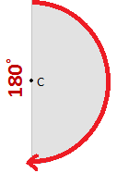
ISOMETRIAS Reflexão, rotação e translação
GEOMETRIA
p
Rotação
d
d
A letra p pode transformar-se em d através de uma rotação, de 180˚, com centro em C.
d
d
Será que se conseguiriam obter outras letras, com o mesmo centro e um outro ângulo de amplitude diferente?
Notes:
NE - Ver exemplo de animação em http://www.misterteacher.com/whiteboard/alphabetgeometry.html
Para construir a imagem de uma figura por uma rotação temos de conhecer
– a amplitude e o sentido do ângulo de rotação;
– o centro de rotação.

Slide 20
ISOMETRIAS Reflexão, rotação e translação
GEOMETRIA
p
Rotação
PROPRIEDADES DA ROTAÇÃO
Para fazer uma rotação temos de conhecer a amplitude e o sentido do ângulo de rotação, bem como o centro de rotação.
Numa rotação, um ponto e a sua imagem estão à mesma distância do centro de rotação.
Quando o centro de rotação é um ponto da figura, a sua imagem é o próprio ponto.
d
Notes:
NE – Animar cada um dos tópicos de forma a surgirem em momentos diferentes, com clique do professor.
Falar em ¼ volta, ½ volta e ¾ de volta, associando-os a 90, 180 e 270 graus.

Slide 21
ISOMETRIAS Reflexão, rotação e translação
GEOMETRIA
Parte 2 – Pág. 12 – Ex. 3
O Rudolfo disse que construiu a imagem de um ângulo reto por reflexão numa reta e obteve um ângulo agudo.
A construção do Rodolfo poderá estar correta?
Justifica.

Slide 22
ISOMETRIAS Reflexão, rotação e translação
GEOMETRIA
p
p
Translação
Se arrastarmos a letra p na horizontal (1), vertical (2) ou diagonal (3), sem a levantarmos do plano, a sua imagem mantêm-se invariante.
(1)
(3)
(2)
Notes:
NE – Animar cada um das situações 1, 2 e 3 (deslizar) de forma a surgirem em momentos diferentes, com clique do professor, coordenando-os com o texto no rectângulo. Ver exemplo de animação em http://www.misterteacher.com/whiteboard/alphabetgeometry.html

Slide 23
ISOMETRIAS Reflexão, rotação e translação
GEOMETRIA
p
p
Translação
A translação acontece quando o uma figura é deslocada uma determinada distância, numa determinada direção e sentido.
Este movimento assemelha-se a um deslizar.
p
p
Notes:
NE – Animar cada um das situações 1, 2 e 3 (deslizar) de forma a surgirem em momentos diferentes, com clique do professor, coordenando-os com o texto no rectângulo. Ver exemplo de animação em http://www.misterteacher.com/whiteboard/alphabetgeometry.html
Para construir a imagem de uma figura por uma translação temos de conhecer
– a direcção e o sentido da ….;
– o …

Slide 24
ISOMETRIAS Reflexão, rotação e translação
GEOMETRIA
p
Reflexão deslizante
Como transformar p em b ?
b

Slide 25
ISOMETRIAS Reflexão, rotação e translação
GEOMETRIA
p
Reflexão deslizante
A reflexão deslizante é uma transformação geométrica resultante da composição de uma reflexão de eixo r, com uma translação cujo vetor tem direção paralela a r.
b
b
(1)
(2)
Notes:
NE – É necessário fazer duas animações sequenciadas: reflexão sobre eixo horizontal (1) e translação à direita (2).

Slide 26
IDEIAS A RETER
ISOMETRIAS Reflexão, rotação e translação
GEOMETRIA
Estudámos 4 tipos de transformações geométricas: reflexão, rotação, translação e reflexão deslizante.
Todas elas são isometrias, pois a forma e as medidas das figuras (comprimentos e ângulos) são mantidos.
isometria = iso + metria
“iso”  igual
“metria”  medida
Ao aplicarmos repetidamente uma ou mais isometrias a um motivo formam-se frisos e rosáceas.
Notes:
NE – Animar cada um dos tópicos de forma a surgirem em momentos diferentes, com clique do professor.

Slide 27
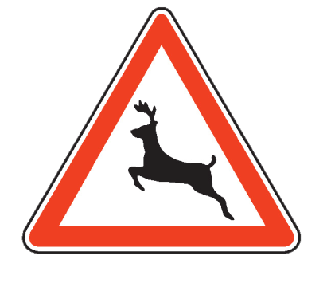
IDEIAS A RETER
ISOMETRIAS Reflexão, rotação e translação
GEOMETRIA
Reflexão
Numa reflexão:
— A imagem fica invertida em relação ao eixo de reflexão.
— Todos os pontos da figura têm uma imagem correspondente, que se encontra à mesma distância do eixo de reflexão.
Para fazer uma reflexão precisamos de:
conhecer o eixo de reflexão;
saber a distância de cada ponto da figura ao eixo de reflexão.
Notes:
NE - Imagens com animação para cada um dos aspectos referidos

Slide 28
IDEIAS A RETER
ISOMETRIAS Reflexão, rotação e translação
GEOMETRIA
Rotação
Numa rotação:
— A imagem roda em torno de um centro e um eixo de rotação.
— Todos os pontos da figura têm uma imagem correspondente, e encontram-se à mesma distância do eixo de rotação.
Para fazer uma rotação precisamos de:
conhecer o centro de rotação.
saber a amplitude e o sentido do ângulo de rotação.
C
Notes:
NE - Imagem com animação para cada um dos aspectos referidos

Slide 29
IDEIAS A RETER
ISOMETRIAS Reflexão, rotação e translação
GEOMETRIA
Translação
Numa translação:
— A imagem fica invariante.
— A distância entre cada ponto e o seu correspondente é sempre igual.
Para fazer uma translação precisamos de:
conhecer a direção e o sentido da
translação;
saber a distância de um ponto à sua imagem.
Notes:
NE - Imagem com animação para cada um dos aspectos referidos

Slide 30
PRATICANDO
ISOMETRIAS Reflexão, rotação e translação
GEOMETRIA
Parte 2 – Pág. 31 – Ex. 2
Observa:
Fig. 1 Fig. 2 Fig. 3 Fig. 4
Em qual das figuras, a letra a verde é imagem por reflexão da letra a preto?
Colocar resposta?
Notes:
NE – Animar cada uma das questões, de forma a surgirem em momentos diferentes, com clique do professor.

Slide 31
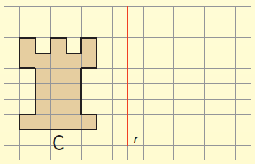
PRATICANDO
ISOMETRIAS Reflexão, rotação e translação
GEOMETRIA
Parte 2 – Pág. 31 – Ex. 3
Desenha a imagem de C por reflexão em r .
Notes:
NE - Disponibilizar de forma a poder ser usado o quadro interactivo.

Slide 32
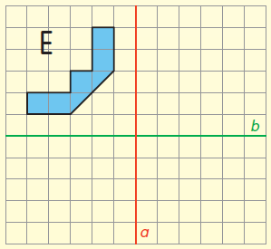
PRATICANDO
ISOMETRIAS Reflexão, rotação e translação
GEOMETRIA
Parte 2 – Pág. 31 – Ex. 3
Observa a figura.
Constrói E1, reflexão de E em a.
b) Constrói E2, reflexão de E1 em b.
Notes:
NE – Animar cada um dos elementos de forma a surgirem em momentos diferentes, com clique do professor.
Disponibilizar de forma a poder ser usado o quadro interactivo.

Slide 33
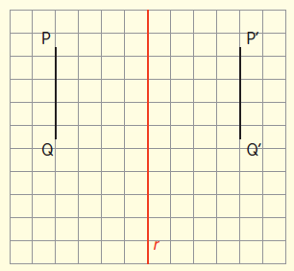
PRATICANDO
ISOMETRIAS Reflexão, rotação e translação
GEOMETRIA
Parte 2 – Pág. 31 – Ex. 4
Observa a figura em que [P'Q'] é a imagem de [PQ] por reflexão em r .
b) Assinala um ponto O de r tal que o triângulo [OPQ] seja obtusângulo.
c) Constrói o  [OPQ] e o  [O'P'Q'].
Notes:
NE – Animar cada um dos elementos de forma a surgirem em momentos diferentes, com clique do professor.
Disponibilizar de forma a poder ser usado o quadro interactivo.

Slide 34
PRATICANDO
ISOMETRIAS Reflexão, rotação e translação
GEOMETRIA
Que triângulos são translações do triângulo ①?
①
④
②
⑤
③

Slide 35
PRATICANDO
ISOMETRIAS Reflexão, rotação e translação
GEOMETRIA
Parte 2 – Pág. 12 – Ex. 3
Que triângulos são traslações do triângulo ①?
①
Notes:
Colocar os números respetivos

Slide 36
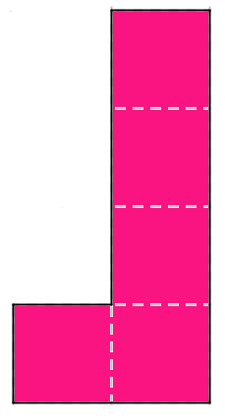
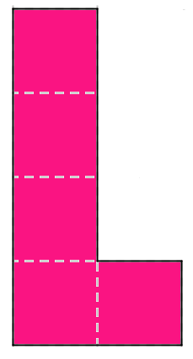
PRATICANDO
ISOMETRIAS Reflexão, rotação e translação
GEOMETRIA
Como fica a figura 1, depois de ¼ de volta?
④
②
①
⑤
③

Slide 37
PRATICANDO
ISOMETRIAS Reflexão, rotação e translação
GEOMETRIA
Parte 2 – Pág. 22
Que isometrias consegues observar em cada um dos seguintes frisos?
I.

Slide 38
PRATICANDO
ISOMETRIAS Reflexão, rotação e translação
GEOMETRIA
Parte 2 – Pág. 22
Que isometrias consegues observar em cada um dos seguintes frisos?
II.

Slide 39
PRATICANDO
ISOMETRIAS Reflexão, rotação e translação
GEOMETRIA
Parte 2 – Pág. 22
Que isometrias consegues observar em cada um dos seguintes frisos?
III.

Slide 40
PRATICANDO
ISOMETRIAS Reflexão, rotação e translação
GEOMETRIA
Parte 2 – Pág. 22
Que isometrias consegues observar em cada um dos seguintes frisos?
IV.

Slide 41
PRATICANDO
ISOMETRIAS Reflexão, rotação e translação
GEOMETRIA
Parte 2 – Pág. 22
Em papel quadriculado, partindo de um trapézio como o da figura, constrói um friso em que apliques:
uma reflexão deslizante;
uma reflexão de um em relação a um eixo vertical;
uma rotação de 180˚.

Slide 42
EXPLORANDO NA REDE
ISOMETRIAS Reflexão, rotação e translação
GEOMETRIA
Transformações geométricas — reflexão — observa o resultado de uma reflexão com a aplicação
http://nlvm.usu.edu/en/nav/frames_asid_297_g_2_t_3.html?open=activities&from=category_g_2_t_3.html
Alphabet Symmetry Tool (aplicação interativa para quadro interativo)
http://www.misterteacher.com/alphabetgeometry/reflection.html
Frieze Patterns — permite gerar e identificar os sete tipos de frisos possíveis. Podem ser exploradas as transformações geométricas que constituem cada uma das sete categorias de frisos
http://illuminations.nctm.org/ActivityDetail.aspx?ID=168

Slide 43
Sobre o tópico
ISOMETRIAS Reflexão, rotação e translação
GEOMETRIA
Isometrias
Sinto-me…
confiante. Compreendi os assuntos tratados e sei explicá-los sem dificuldade.
com algumas dúvidas. Compreendi algumas partes deste tópico mas tenho algumas dúvidas noutras.
com muitas dúvidas. Não compreendi grande parte dos assuntos e preciso de voltar a falar sobre eles.

